Slide 1
Project: STARS (Successfully Teaching AstRonomy in Schools)
This project has been funded with the support of the Erasmus+ Programme, K2 Action, Strategic Partnerships in School Education.
Project Agreement Number: 2017-1-SK01-KA201-035344
Tréningový program pre učiteľov (O2)
Modul #10
Hvezdárne Astronomické observatóriá
Elektromagnetické spektrum
The current publication reflects only the author´s view and neither the Slovak National Agency, nor the European Commission are responsible for any use that may be made of the information it contains.

Slide 2
Úvod do projektu STARS
1. STARS Metodická príručka pre učiteľov
materiál pre učiteľov pripravený na okamžité použitie
2. STARS Tréningový program pre učiteľov
inovatívny a komplexný prístup
3. STARS Online Platforma s príkladmi dobrej praxe a príležitosťami na diskusie a výmenu informácií
4. STARS Koncept edukačného programu na výučbu astronómie
Medzinárodná online konferencia 2020
project-stars.com
The current publication reflects only the author´s view and neither the Slovak National Agency, nor the European Commission are responsible for any use that may be made of the information it contains.

Slide 3
Moduly projektu STARS
#1 Súhvezdia. #6 Galaktickej prostredie.
#2 Pohyb nebeských telies. #7 Slnko a hviezdy.
#3 Newtonov gravitačný zákon. #8 Naša Galaxia a iné galaxie.
#4 Objavovanie vesmíru. #9 Vesmír.
#5 Slnečná sústava. #10 Hvezdárne / observatóriá.
The current publication reflects only the author´s view and neither the Slovak National Agency, nor the European Commission are responsible for any use that may be made of the information it contains.

Slide 4
Ako sú moduly štruktúrované
Každý modul je rozdelený do niekoľkých tém.
Každá téma obsahuje:
Stručný úvod a kľúčová slová.
Teoretická časť pre učiteľov – poskytuje základné informácie potrebné na prípravu lekcie na túto tému (v niektorých prípadoch odkazy na ďalšie materiály na internete).
Praktické cvičenia pre žiakov – (vo väčšine prípadov) pripravené na použitie v triede, doplnené odpoveďami.
The current publication reflects only the author´s view and neither the Slovak National Agency, nor the European Commission are responsible for any use that may be made of the information it contains.

Slide 5
Ako pristupovať k materiálu 1
Pozorne si prečítajte teoretickú časť pre učiteľa.
Ak máte akékoľvek dotazy, vyhľadajte ďalší materiál na stránke projektu (project-stars.com) alebo na iných webových stránkach.
Pozor! Uistite sa, že zdroje sú spoľahlivé!
The current publication reflects only the author´s view and neither the Slovak National Agency, nor the European Commission are responsible for any use that may be made of the information it contains.

Slide 6
Ako pristupovať k materiálu 2
Pri príprave teoretickej časti:
Observatóriá:
žiaci majú porozumieť dvom pojmom - observatórium a prístroj a rozdiel medzi nimi;
žiaci majú rozlišovať medzi typmi observatórií a typmi ďalekohľadov;
upozorňujeme, že niektoré typy ďalekohľadov (napr. optické) môžu byť súčasťou aj pozemného aj vesmírneho observatória, zatiaľ čo iné (napr. röntgen) môžu byť súčasťou len vesmírneho observatória.
Elektromagnetické spektrum: Je potrebné venovať pozornosť žiakom najmä pri vysvetľovaní:
vzťahu medzi frekvenciou a vlnovou dĺžkou;
rozličných rozmerov pre rôzne vlnové dĺžky;
ako priehľadnosť atmosféry ovplyvňuje rôzne vlnové dĺžky.
.
The current publication reflects only the author´s view and neither the Slovak National Agency, nor the European Commission are responsible for any use that may be made of the information it contains.

Slide 7
Ako pristupovať k materiálu 3
Pozorne si prečítajte praktické cvičenia a ich odpovede.
Ak máte nejaké dotazy, pozriete sa na ďalšie materiály a/alebo stránky projektu (project-stars.com) alebo na iné webové stránky. Pozor! Uistite sa, že zdroje sú spoľahlivé!
Na základe teoretickej časti vyberte na ilustráciu praktické cvičenia. Ďalšie cvičenia môžete hľadať v doplnkových materiáloch a/alebo na stránke projektu (project-stars.com) alebo na iných webových stránkach. Pozor! Uistite sa, že zdroje sú spoľahlivé!
The current publication reflects only the author´s view and neither the Slovak National Agency, nor the European Commission are responsible for any use that may be made of the information it contains.

Slide 8
Ako pristupovať k materiálu 4
Uvedomte si, že niektoré cvičenia si vyžadujú ďalšie materiály, ktoré sú v triede ťažko dostupné. Je potrebné sa na nich pripraviť vopred – buď ich dodať, alebo upozorniť žiakov, aby si ich pripravili vopred!
Odporúčame vyskúšať vybrané cvičenia a urobiť si vlastný úsudok ohľadom zložitosti a času potrebného na dokončenie cvičení. Ak sa rozhodnete, môžete vykonávať zmeny, vynechať niektoré časti, uľahčiť si často cvičení, pokiaľ to nenarušuje fyzikálny význam úloh.
Podľa svojho uváženia môžete dať niektoré cvičenia za domáce úlohy, vykonať predbežnú prípravu doma alebo, naopak, nechať ich doma dokončiť.
The current publication reflects only the author´s view and neither the Slovak National Agency, nor the European Commission are responsible for any use that may be made of the information it contains.

Slide 9
Моdul 10 – obsah
10.1. Astronomické observatóriá
10.3. Elektromagnetické spektrum
The current publication reflects only the author´s view and neither the Slovak National Agency, nor the European Commission are responsible for any use that may be made of the information it contains.

Slide 10
Obsah teoretickej časti
10.1 Astronomické observatóriá: tu popisujeme rôzne typy astronomických observatórií - pozemské, vesmírne, stratosférické (lietajúce balóny a lietadlá) a podzemné / podvodné. Príklady rozličných typov observatórií sú uvedené v prílohách 1 až 3.
10.3 Elektromagnetické spektrum: elektromagnetické spektrum v skratke; elektromagnetické spektrum do detailov; priepustnosť alebo aj priehľadnosť zemskej atmosféry (tzv. atmosférické okná).
The current publication reflects only the author´s view and neither the Slovak National Agency, nor the European Commission are responsible for any use that may be made of the information it contains.

Slide 11
Zoznam praktických cvičení – Astronomické observatóriá:
Observatóriá:
1. Model vesmírneho observatória SOHO - vhodný pre žiakov od 6. do 8. ročníka
2. Zostavte si maketu vesmírneho observatória sami - vhodné pre žiakov od 4. do 6. ročníka
3. Pozemské observatóriá - vhodné pre starších žiakov.
The current publication reflects only the author´s view and neither the Slovak National Agency, nor the European Commission are responsible for any use that may be made of the information it contains.

Slide 12
Praktické cvičenie 1: Model vesmírneho observatória pre slnečné pozorovanie SOHO.
Metodická časť: modul 10, téma Observatóriá.
Potrebné pomôcky a materiály: Observatórium a montážne pokyny (praktický návod 3.1 k téme), model SOHO (príloha model_SOHO.pdf), lepidlo, nožnice, špáradlo na zuby a kúsok hliny alebo tvrdšej plastelíny pre základňu, na ktorú sa má model umiestniť.
.
Postup: Žiaci sa oboznámia s informáciami o observatóriu, potom sa riadia pokynmi na zostavenie modelu.
The current publication reflects only the author´s view and neither the Slovak National Agency, nor the European Commission are responsible for any use that may be made of the information it contains.

Slide 13
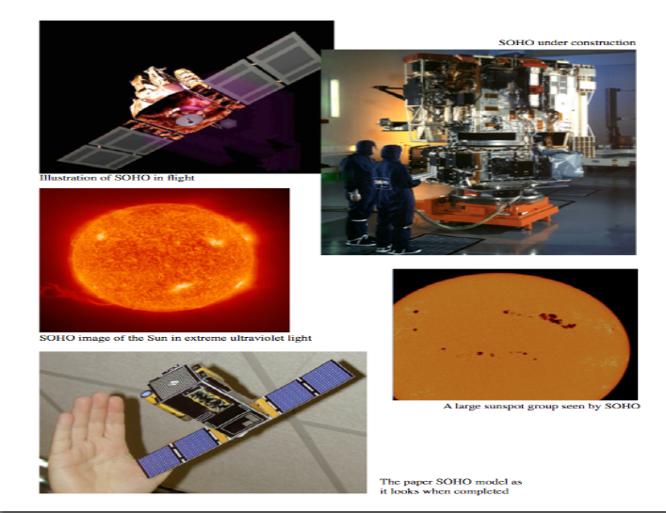
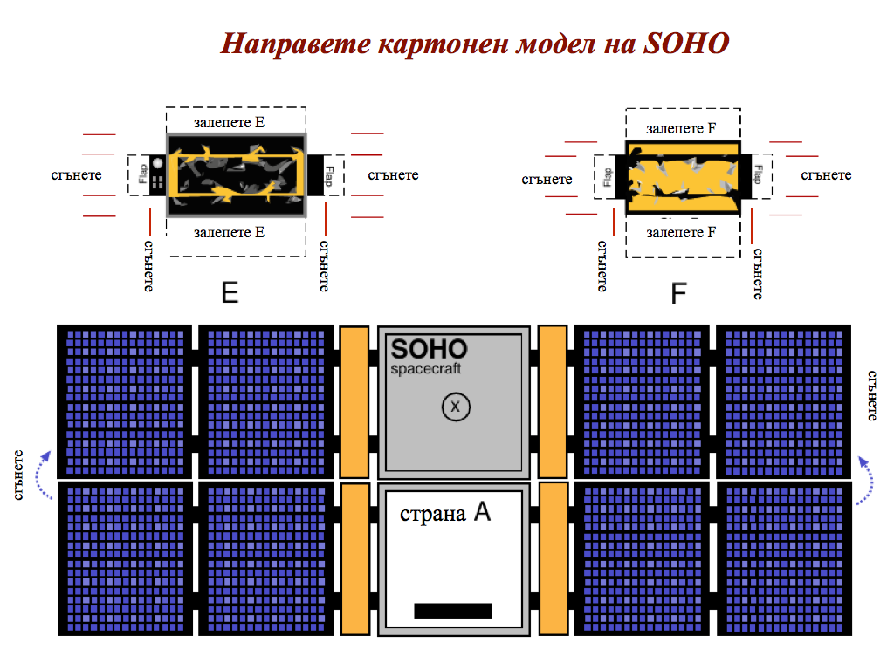
Praktické cvičenie 1: Model vesmírneho observatória SOHO.
The current publication reflects only the author´s view and neither the Slovak National Agency, nor the European Commission are responsible for any use that may be made of the information it contains.

Slide 14
Praktické cvičenie 2: Zostavte maketu vesmírneho observatória sami.
Metodická časť: modul 2, téma Observatóriá.
Potrebné pomôcky a materiály: kópia pokynov pre žiakov, malá krabička (napr. z džúsu), tvrdší papier, špáradlá na zuby, skrutky a matice, plastové poháre a taniere, balóny, slamky, DVD alebo CD, tyčinky na zmrzlinu, gumičky, kancelárske sponky, kuchynská špongia, fólia alebo iný druh lesklého papiera, pásky, lepidlá. Nie je potrebné používať všetky uvedené materiály. Posúdenie je na učiteľovi (resp. rodičovi, ak je táto časť zadaná ako domácu úlohu). Prípadne sa môžu použiť iné materiály.
Postup: Je podrobne opísaný v module 10, téme 1, cvičení 2.
The current publication reflects only the author´s view and neither the Slovak National Agency, nor the European Commission are responsible for any use that may be made of the information it contains.

Slide 15
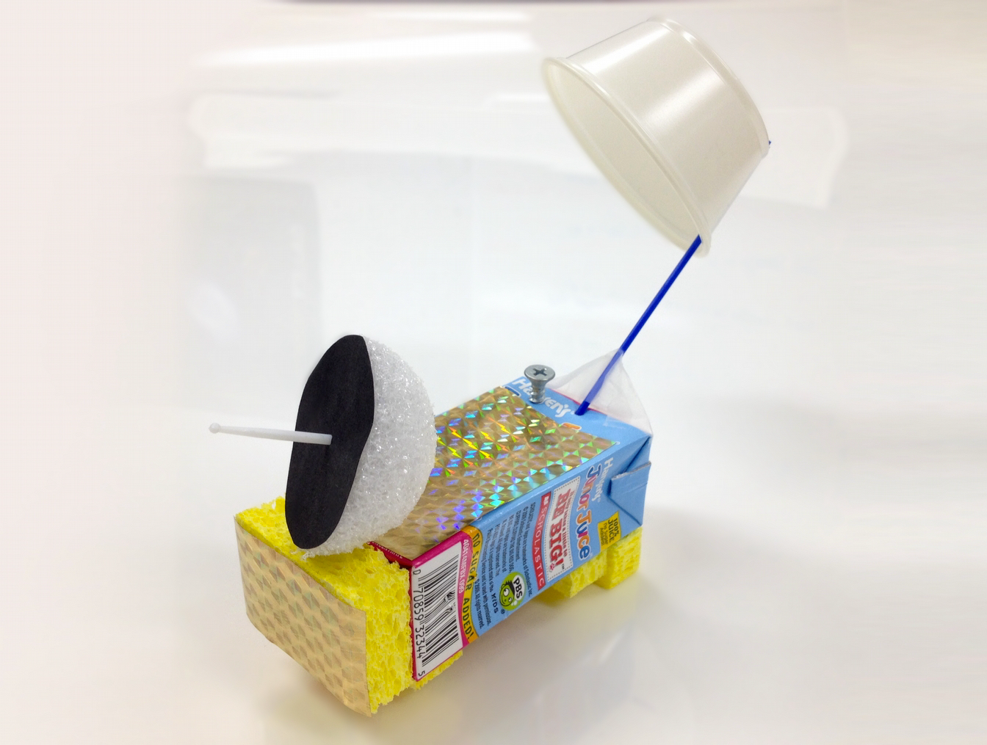
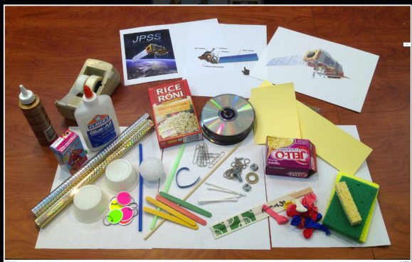
Praktické cvičenie 2: Zostavte maketu vesmírneho observatória sami.
Výsledok (príklad):
Potrebné materiály (príklad):
The current publication reflects only the author´s view and neither the Slovak National Agency, nor the European Commission are responsible for any use that may be made of the information it contains.

Slide 16
Praktické cvičenie 3: Pozemné observatóriá
Metodická časť: modul 10, téma 3.
Potrebné pomôcky a materiály: tablet / smartfón / počítač; prístup k internetu a mapám Google (https://www.google.com/maps/).
Postup: Podľa uváženia učiteľa si môžu žiaci zvoliť cieľ cesty alebo im môže byť ponúknutý (príklady sú uvedené v materiáloch); potom musia žiaci podľa pokynov zhromaždiť a predložiť požadované informácie. V závislosti od veku žiakov sa úloha môže uľahčiť alebo sťažiť tým, že sa im zadá menej alebo viac úloh.
The current publication reflects only the author´s view and neither the Slovak National Agency, nor the European Commission are responsible for any use that may be made of the information it contains.

Slide 17
Zoznam praktických cvičení – Elektromagnetické spektrum:
1. Kúzlo svetla
1.1 Ako zostaviť spektroskop
1.2 Skúmanie rôznych svetelných zdrojov
2. Frekvencia a vlnová dĺžka – spojenie
Táto publikácia (dokument) reprezentuje výlučne názor autora a SAAIC – Národná agentúra programu Erasmus+ ani Európska komisia nezodpovedajú za akékoľvek použitie informácií obsiahnutých v tejto publikácii (dokumente).

Slide 18
Praktické cvičenie 1: Kúzlo svetla
Metodická časť: modul 10, téma Elektromagnetické spektrum.
Účel: Nechajte žiakov skúmať svetlo a farby pomocou spektroskopu, ktorý si sami vyrobili.
Požadované materiály: Hrubý list čierneho papiera s veľkosťou A4; vytlačený model spektroskopu (dodatok 1, s. 13); CD alebo DVD; lepidlo; pravítko; nožnice; lepiaca páska; smartfón s fotoaparátom alebo tablet (voliteľné pre druhú časť cvičenia); pohár vody alebo zväčšovacie sklo (pre druhú časť cvičenia).
The current publication reflects only the author´s view and neither the Slovak National Agency, nor the European Commission are responsible for any use that may be made of the information it contains.

Slide 19
Praktické cvičenie 1: Kúzlo svetla
Postup: Žiaci sami zostavia spektroskop, aby preskúmali svetlo a farby.
Pokyny pre žiakov: Je dôležité, aby sa žiaci presne riadili-9+* pokynmi na výrobu spektroskopu, aby s ním mohli dokončiť úlohy.
Postup a pokyny pre žiakov sú podrobne opísané v téme.
The current publication reflects only the author´s view and neither the Slovak National Agency, nor the European Commission are responsible for any use that may be made of the information it contains.

Slide 20
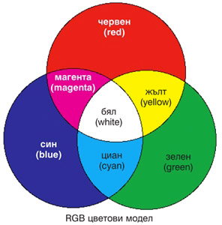
Príklad – Praktické cvičenie 1: Kúzlo svetla
Ako môžeme rozdeliť kompozitné farby na základné farby? - 1. časť
a) Na obrazovke telefónu / tabletu postupne vystriedajte nasledujúce farby: žltá, cyanová alebo azúrová, magentová alebo purpurová (Príloha 1 k téme 1). Nasmerujte spektroskop na každú farbu a do tabuľke napište dve základné farby, ktoré ste identifikovali.
Odpoveď:
The current publication reflects only the author´s view and neither the Slovak National Agency, nor the European Commission are responsible for any use that may be made of the information it contains.

Slide 21
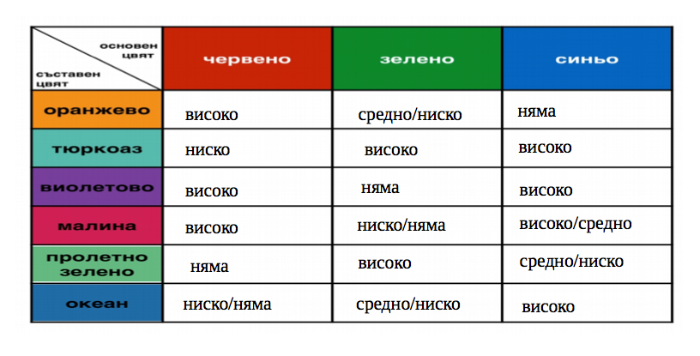
Príklad - Cvičenie 1: Kúzlo svetla
Ako môžeme rozdeliť kompozitné farby na základné farby? - 2. časť
a) Na obrazovke telefónu / tabletu postupne vystriedajte nasledujúce farby: pomarančová, tyrkysová, fialová, malinová, jarná zelená (z Prílohy
1) a do tabuľky napíšte hlavné farby, ktoré ste videli, s „nízkym“, „stredným“ a „vysokým“ žiarením v závislosti od toho, koľko sa z danej základnej farby nachádza v kompozitnej farbe. Ak chýba základná farba, pod ňu napíšte „nie je“.
Odpoveď (príklad):
The current publication reflects only the author´s view and neither the Slovak National Agency, nor the European Commission are responsible for any use that may be made of the information it contains.

Slide 22
Praktické cvičenie 2: Frekvencia a vlnová dĺžka – spojenie
Metodická časť: modul 10, téma Elektromagnetické spektrum.
Účel: Žiaci nájdu a experimentálne potvrdia vzťah medzi frekvenciou a dĺžkou vĺn v elektromagnetickom spektre (EM spektrum). Zistia tiež, ako sa tieto dve veličiny súvisia s farbami v elektromagnetickom spektre.
The current publication reflects only the author´s view and neither the Slovak National Agency, nor the European Commission are responsible for any use that may be made of the information it contains.

Slide 23
Praktické cvičenie 2: Frekvencia a vlnová dĺžka – spojenie
Potrebné pomôcky a materiály: 1 pokladničná páska a 1 papierová lepiaca páska (postačuje pre celú triedu).
Každý žiak by mal mať: sadu červenej, zelenej a fialovej ceruzky + čiernu ceruzku; 1 kus kartónu vo formate A4; nožnice; 4 hrubšie učebnice alebo knihy; hodinky s ručičkami; vytlačené prílohy k cvičeniam (pracovný list, tabuľka, dotazník).
The current publication reflects only the author´s view and neither the Slovak National Agency, nor the European Commission are responsible for any use that may be made of the information it contains.

Slide 24
Závery, overenie výsledkov
Čo bude ďalej (Feed Forward): Plánujte ďalšiu hodinu na základe výkonu žiaka:
Náročnosť v triede: V závislosti od toho, ako dobre žiaci porozumeli materiálu a zvládli úlohy.
Prístup k materiálu: Aký je správny postup, ktorý vám pomôže porozumieť materiálu a splniť stanovené úlohy.
Sebahodnotenie: Sebadisciplína, vedenie a kontrola činností.
Individuálny prístup: Individuálne hodnotenie a vedenie.
The current publication reflects only the author´s view and neither the Slovak National Agency, nor the European Commission are responsible for any use that may be made of the information it contains.

Slide 25
Závery, overenie výsledkov 2
Príprava: Jasné a dobre definované ciele lekcie a cvičenia. Keď budú dobre rozumieť konečnému cieľu, môžu sa žiaci ľahšie a efektívnejšie zamerať na konkrétnu úlohu/materiál.
Overovanie: Ako som to urobil? Individuálne hodnotenie a spätná väzba od učiteľa o práci žiaka, ktorá sa konkrétne týka dosiahnutia cieľa. Poskytnite informácie o pokroku žiaka (alebo jeho nedostatku) a poskytnite pokyny, ktoré pomôžu dosiahnuť ciele a dosiahnuť očakávanú úroveň .
The current publication reflects only the author´s view and neither the Slovak National Agency, nor the European Commission are responsible for any use that may be made of the information it contains.

